Slide 1
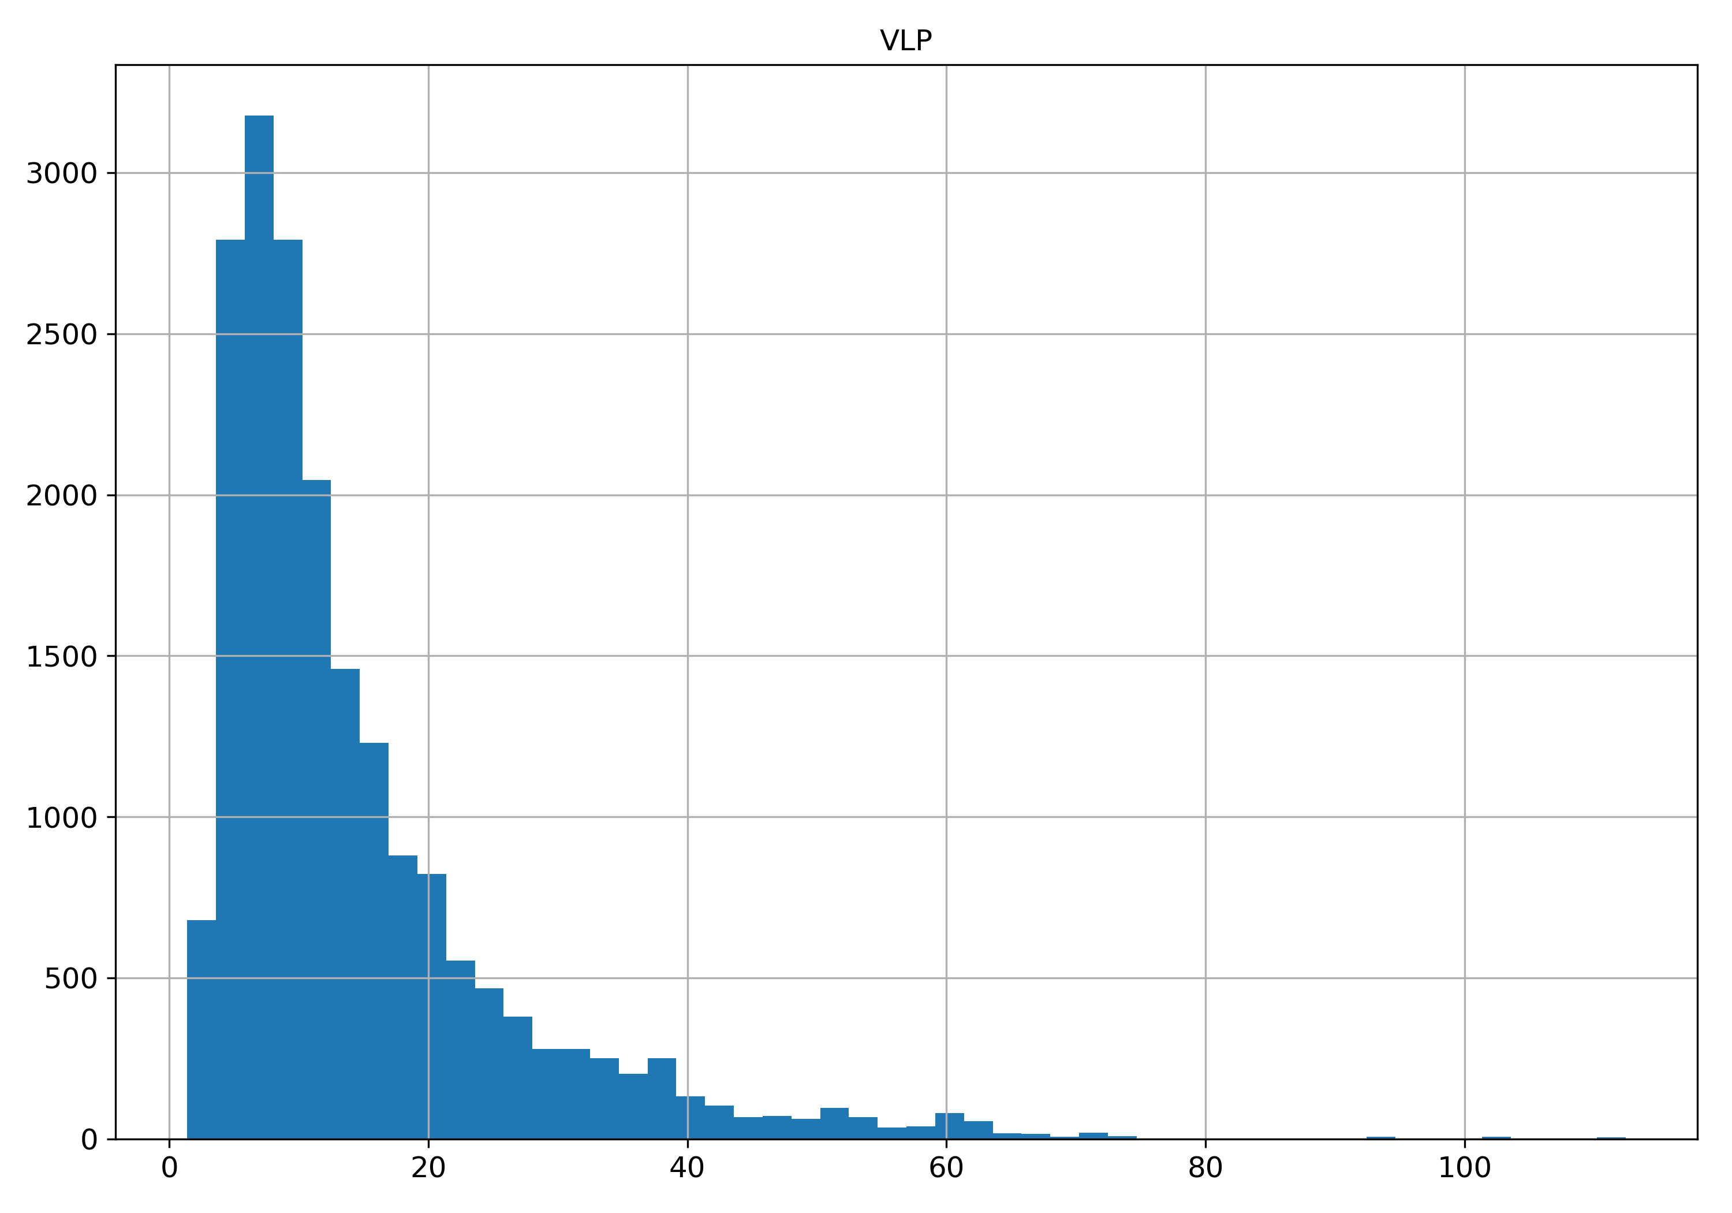
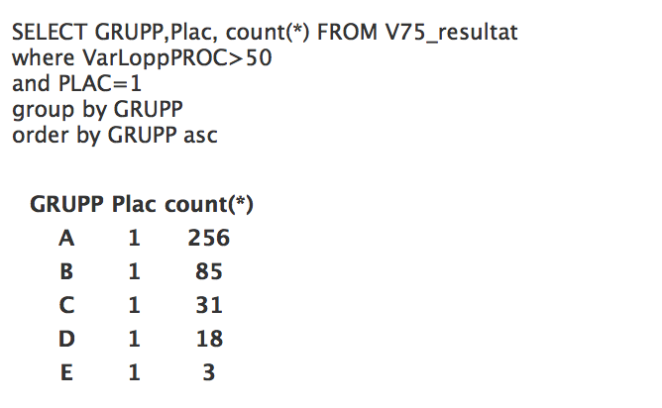
Fördelning VarLoppPROC skickad excelfil
Leffes join
Ovanför 50 hittar jag enbart 52 vinnare?

